Slide 1
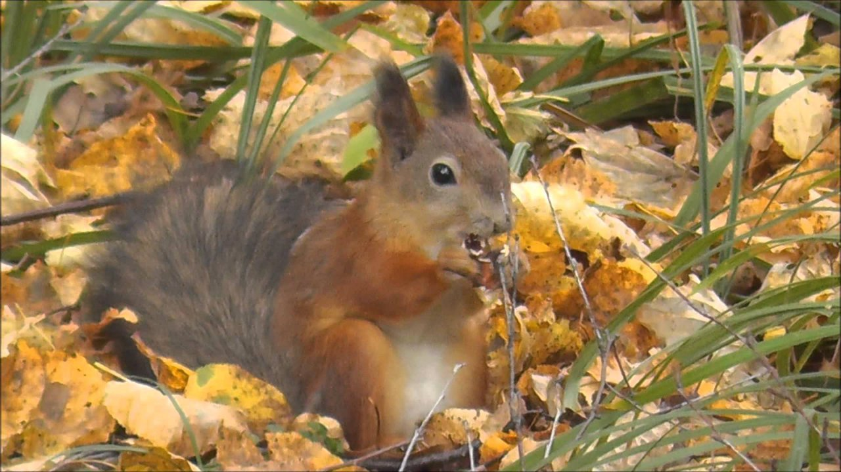

Познавательная
игра

Slide 2
Тема | Баллы
Большие и маленькие животные | 10 | 20 | 15
Кот Васька и его родня | 10 | 20 | 15
Пресмыкающиеся | 10 | 20 | 15
Вода – их стихия | 10 | 20 | 15
Удивительные птицы | 10 | 20 | 15

Slide 3
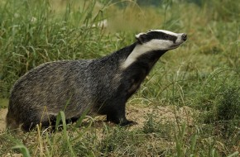
Вопрос:
Какой зверёк самый чистоплотный?
Ответ: барсук

Slide 4
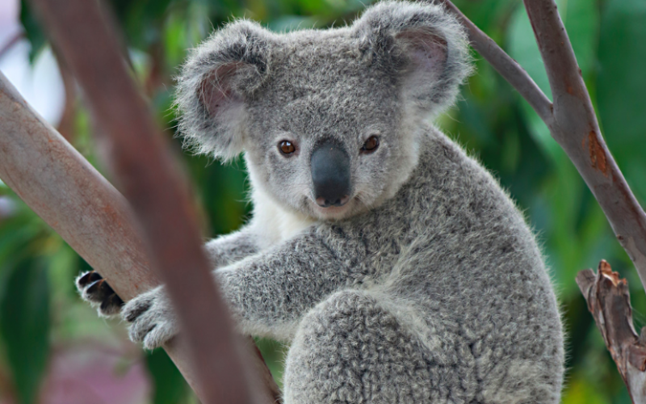
Вопрос:
Кто из животных не пьёт воду?
Ответ: коала

Slide 5
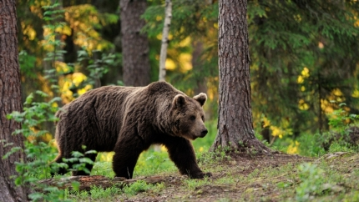
Вопрос:
А правда ли, что медведь зимой
«лапу сосёт?»
Ответ: нет

Slide 6
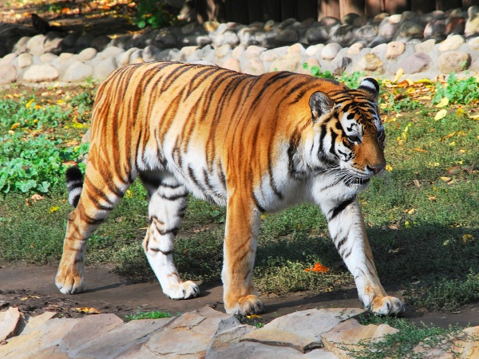
Вопрос:
Это самый большой представитель
семейства кошачьих ещё изредка
встречается на Дальнем Востоке
в районе реки Уссури.
Ответ: тигр

Slide 7
Вопрос:
Если внимательно присмотреться к кошкам,
можно увидеть, что они то и дело умываются.
Только проснулись, потянулись – и ну
вылизывать себя от головы до лопаток.
Собрались гулять – вылизываются,
вернулись домой – и снова за умывание,
поели – и снова умываться.
Выходит, кошки какие-то особые чистюли.
Ответ: кошки слизывают с себя собственный запах,
ведь они – охотники, ведь если добыча почует запах
опасности, останешься голодным

Slide 8
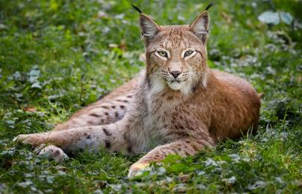
Вопрос:
Меньше тигра, больше кошки,
Над ушами кисти-рожки,
С виду кроток, но не верь:
Страшен в гневе этот зверь!
Ответ:
рысь

Slide 9
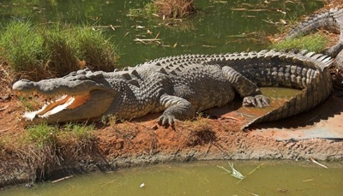
Вопрос:
Он не может дразниться, высунув язык,
ведь тот прирос ко рту. Глядя на свою жертву,
ставшую ему обедом, он может слюнки
пускать, но только… из глаз
Ответ:
крокодил

Slide 10
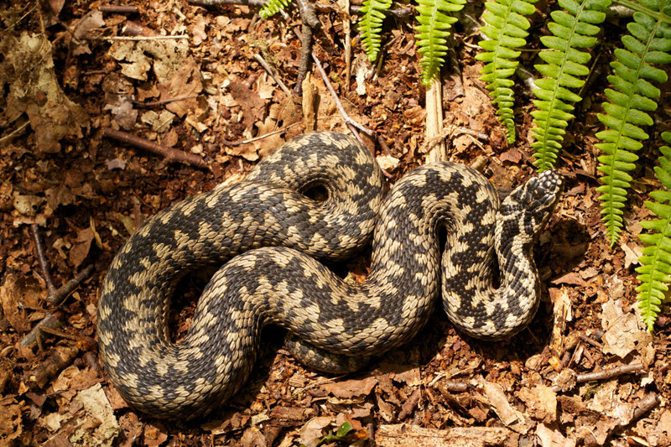
Вопрос:
Лежит верёвка, шипит плутовка,
Брать её опасно – укусит. Ясно?
Ответ: змея

Slide 11
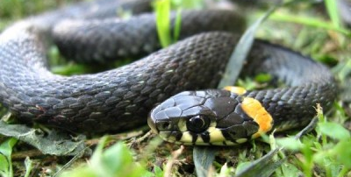
Вопрос:
Это кто там лентой чёрной
К ручейку скользит проворно?
Сквозь кусты пробрался ловко,
А на маленькой головке
(Все об этом знать должны)
Пятна жёлтые видны.
Ответ: уж

Slide 12
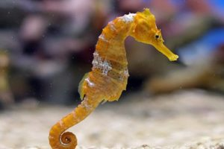
Вопрос:
У какой рыбы икру вынашивают
в кармане самцы?
Ответ: морской конёк

Slide 13
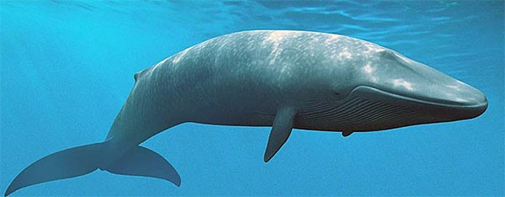
Вопрос:
Какое самое большое животное?
Ответ: кит

Slide 14
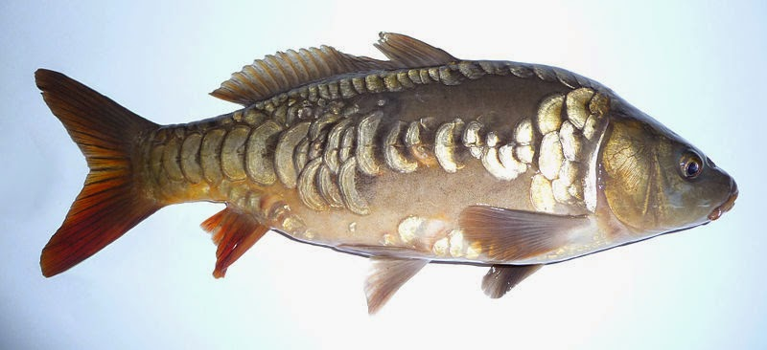
Вопрос:
Какая рыба может при случае
заменить зеркало?
Ответ: зеркальный карп

Slide 15
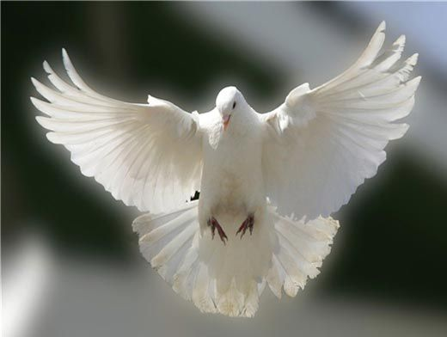
Вопрос:
Какая птица является
символом мира?
Ответ: голубь

Slide 16
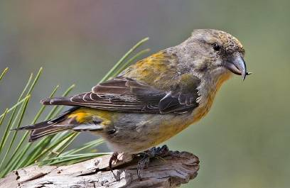
Вопрос:
Какая птица выводит
птенцов зимой?
Ответ: клёст

Slide 17
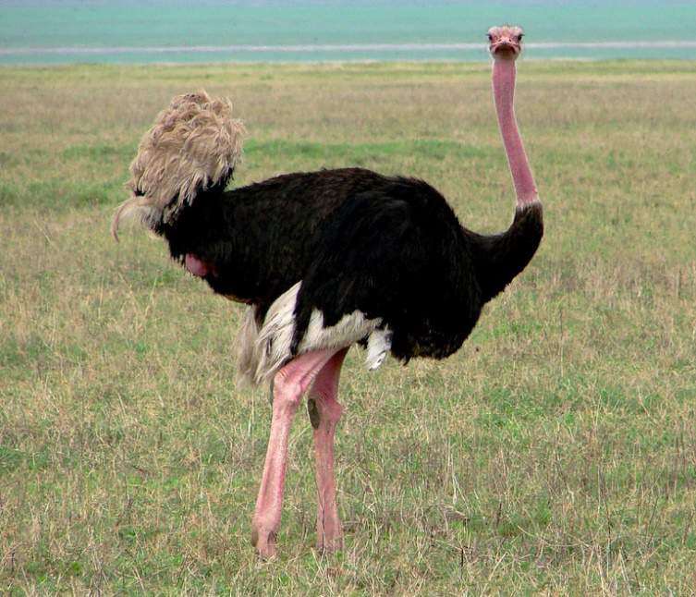
Вопрос:
Какая птица самая большая
и тяжёлая
и у неё всего два пальца.
Ответ: страус

Slide 18



Slide 19
МБОУ ДПО «НМЦ»
«Я беды не причиню роднику,
травинке, зверю»
Познавательная игра
о животных
Составитель Татьяна Николаевна Палатова,
заведующая библиотекой
Ленинск-Кузнецкий 2016

